Slide 1

Koło Naukowe Karnistów "LEX"

Slide 2
Konferencje naukowe
Koło z powodzeniem od lat realizuje ciekawe konferencje naukowe o niepowtarzalnej tematyce, które zrzeszają dużą ilość zainteresowanych Studentów. Przykładami tego mogą być przeprowadzone w tamtym semestrze:
Konferencja Naukowa nt. ,,Przestępczość przeciwko mieniu w polskim ustawodawstwie karnym”.
Konferencja Naukowa nt. ,,Zagadnienia dowodowe w procesie karnym”

Slide 3

Symulacje rozpraw
Członkowie Koła Naukowego mają także okazję uczestniczyć w realistycznych symulacjach procesu sądowego. W trakcie tego wydarzenia uczestnicy mogą zapoznać się z praktycznymi aspektami pracy, którą wykonują przedstawiciele zawodów prawniczych.

Slide 4
Spotkania z ciekawym człowiekiem
Szczególną zasługą Koła Naukowego Karnistów „LEX” jest inicjatywa organizowania wydarzeń z cyklu „Spotkanie z ciekawym człowiekiem”, na których to spotkaniach Studenci mają okazję posłuchać opowieści z życia zawodowego praktyków, przedstawicieli zawodów prawniczych, porozmawiać z nimi oraz zapoznać się z daną profesją od „życiowej strony”. Koło w bieżącym semestrze zorganizowało spotkanie z PPO del. do PK mgr. Łukaszem Harpulą oraz lekarzem medycyny sądowej Dr Maciejem Kaniewskim nt. "Metodyka prowadzenia spraw o zabójstwo w aspekcie kryminologicznym i dowodowym”

Slide 5

Konkursy wiedzy
Koło Naukowe w dniu 20 stycznia 2025 r. zorganizowało także Konkurs Wiedzy o Prawie Karnym, gdzie Studenci – Członkowie Koła mieli okazję do wykazania się już zdobytą wiedzą. W marcu 2025 r. nastąpi wręczenie nagród dla laureatów tegorocznego konkursu.

Slide 6
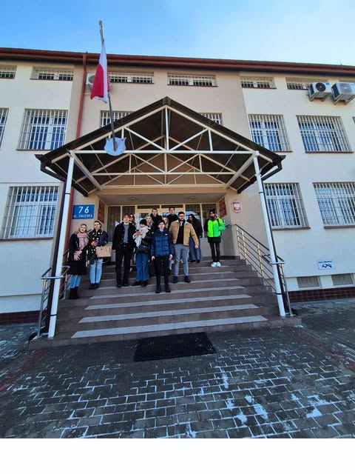
Wyjście do Zakładu Karnego w Rzeszowie
W dniu 17 lutego członkowie Koła mieli szansę zobaczyć na własne oczy jak wygląda jednostka penitencjarna, poznać specyfikę pracy funkcjonariuszy Służby Więziennej oraz przekonać się jak wygląda odbywanie przez osadzonych kary pozbawienia wolności.

Slide 7
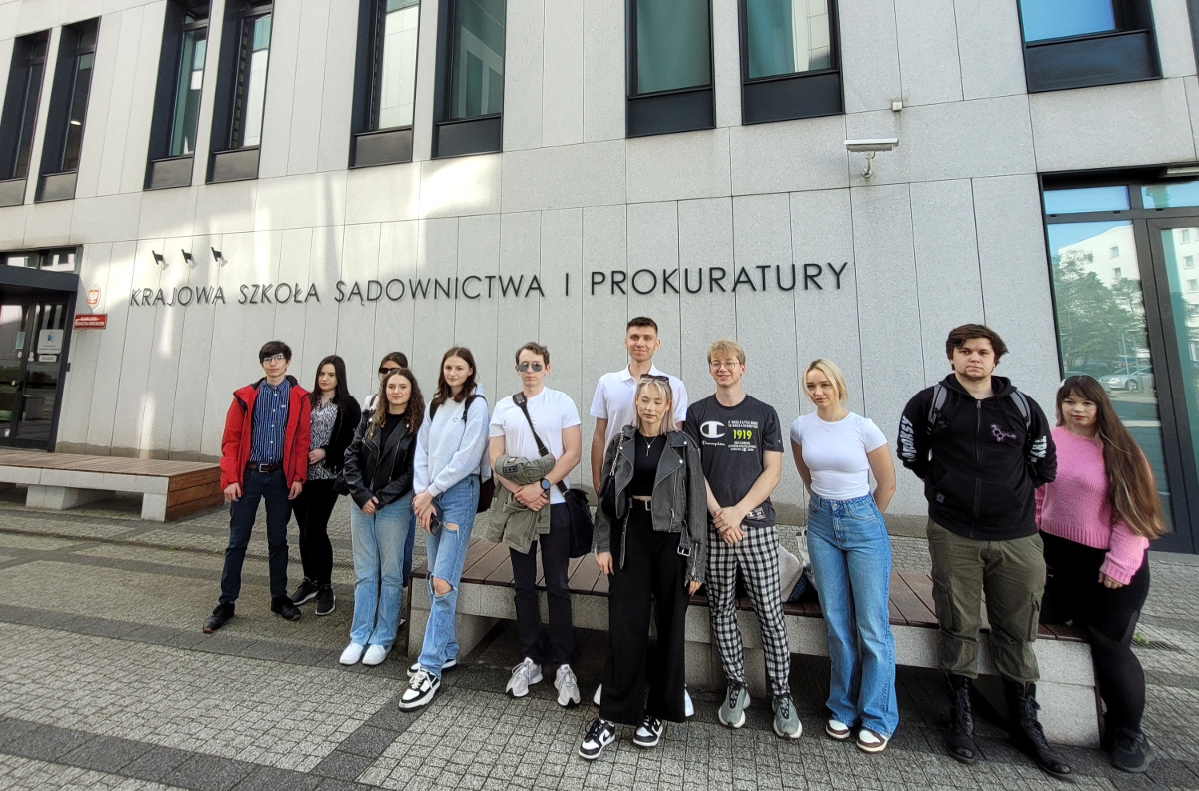
Wyjazd studyjny do KSSiP
Członkowie Koła Naukowego Karnistów “LEX” w dniu 29 kwietnia 2024 r. w ramach wizyty studyjnej odwiedzili Krajową Szkołę Sądownictwa i Prokuratury w Krakowie.

Slide 8
Plany na przyszły semestr
W nadchodzącym semestrze Koło ma w planach zrealizować więcej przedsięwzięć o charakterze praktycznym, stąd też w założeniach działalności Koła w semestrze letnim znalazły się takie wydarzenia jak: przeprowadzenie minimum jednej symulowanej rozprawy dotyczącej problematyki prawa karnego, dwóch konferencji naukowych oraz zorganizowanie wyjścia do wybranej instytucji dla najbardziej aktywnych Studentów.

Slide 9
Dziękujemy za uwagę
Zarząd koła naukowego karnistów "lex"

